Slide 1


BỘ CÔNG THƯƠNG
TRƯỜNG ĐẠI HỌC CÔNG NGHIỆP TP. HỒ CHÍ MINH
KHOA KHOA HỌC CƠ BẢN
PHƯƠNG PHÁP LUẬN NGHIÊN CỨU KHOA HỌC
TP.HCM, Tháng 11 năm 2019
GV: ĐÀO THỊ NGUYỆT ÁNH

Slide 2
CHƯƠNG 4
GIAI ĐOẠN PHÁT TRIỂN THIẾT KẾ NGHIÊN CỨU

Slide 3
Mục tiêu chương 3
Sau khi học xong chương 3, người học có thể:
- Hiểu được ý nghĩa, đặc điểm và cách phân loại của thiết kế NC
- Chọn lựa được PP thu thập dữ liệu phù hợp
- Chọn được chiến lược chọn mẫu phù hợp cho NC của mình, tính được kích cỡ mẫu
- Thiết kế được bảng câu hỏi khảo sát đơn giản

Slide 4
Chương 3 gồm 4 nội dung:
4.1. Thiết kế NC
4.2. Các phương pháp thu thập dữ liệu
4.3. Thiết kế bảng câu hỏi
4.4.. Chọn mẫu

Slide 5
4.1. THIẾT KẾ NGHIÊN CỨU

Slide 6
4.1.1. KHÁI NIỆM
Một bản kế hoạch chi tiết về cách làm sao để hoàn thành một NC, về PP tìm ra
câu trả lời cho vấn đề NC một cách hợp lý, khách quan, chính xác và tiết kiệm
TKNC còn là:
Bản phác thảo những công việc nhà NC sẽ thực hiện như xây dựng biến số, giả thuyết, chọn mẫu, chọn PP thu thập thông tin và phân tích dữ liệu

Slide 7
4.1.2. Chức năng của thiết kế NC
Chi tiếtx hóa
Chi tiết hóa các quy trình nhà NC sẽ sử dụng và các nhiệm vụ mà nhà NC sẽ thực hiện để hoàn thành NC
Đảm bảo các quy trình và nhiệm vụ trên phù hợp và thỏa đáng để đạt được kết quả NC khách quan, chính xác và hợp lệ

Slide 8
4.1.5. Phân loại thiết kế NC
Dựa trên số lần thu thập dữ liệu
Cắt ngang:
Nếu chỉ thu thập dữ liệu 1 lần
Trước sau:
Nếu thu thập dữ liệu 2 lần để so sánh dữ liệu
Dài hạn:
Nếu thu thập dữ liệu nhiều hơn 2 lần

Slide 9
4.1.5. Phân loại thiết kế NC
Dựa trên cách thức thu thập và xử lý dữ liệu
Thiết kế định lượng
Thiết kế định tính
Thiết kế hỗn hợp

Slide 10
4.1.5. Phân loại thiết kế NC
Dựa trên tác động của nhà NC đối với đối tượng thu thập dữ liệu
Thực nghiệm
Phi thực nghiệm

Slide 11
4.1.5. Phân loại thiết kế NC
Dựa trên cách thức thu thập và xử lý dữ liệu
Thiết kế định lượng
Thiết kế định tính
Thiết kế hỗn hợp

Slide 12
Ôn tập
Thiết kế NC là gì?
Nêu chức năng của thiết kế NC.
Thiết kế NC cần nêu rõ nội dung nào?
Dựa trên số lần thu thập dữ liệu, thiết kế NC gồm những loại nào? Đặc điểm từng loại.
Dựa trên cách thức thu thập và xử lý dữ liệu, TKNC gồm những loại nào? Đặc điểm từng loại.
Dựa trên tác động của nhà nghiên cứu đối với đối tượng thu thập dữ liệu, TKNC cứu gồm những loại nào? Đặc điểm từng loại.
So sánh TKNC định lượng và TKNC định tính

Slide 13
Ôn tập
Dựa trên số lần thu thập dữ liệu
Cắt ngang:
Nếu chỉ thu thập dữ liệu 1 lần
Trước sau:
Nếu thu thập dữ liệu 2 lần để so sánh dữ liệu
Dài hạn:
Nếu thu thập dữ liệu nhiều hơn 2 lần

Slide 14
Ôn tập
Dựa trên cách thức thu thập và xử lý dữ liệu
Thiết kế định lượng
Thiết kế định tính
Thiết kế hỗn hợp

Slide 15
Ôn tập
Dựa trên tác động của nhà NC đối với đối tượng thu thập dữ liệu
Thực nghiệm
Phi thực nghiệm

Slide 16
4.2. CÁC PHƯƠNG PHÁP THU THẬP DỮ LIỆU

Slide 17
4.2. CÁC PHƯƠNG PHÁP THU THẬP DỮ LIỆU
4.2.1. Phân loại nguồn dữ liệu
Dữ liệu thứ cấp
Dữ liệu sơ cấp
Dữ liệu được thu thập từ các nguồn tài liệu có sẵn
Dữ liệu được thu thập trực tiếp từ thực tiễn

Slide 18
4.2. CÁC PHƯƠNG PHÁP THU THẬP DỮ LIỆU
4.2.2. Thu thập thông tin thứ cấp
Các nguồn thông tin thứ cấp bao gồm:
pBáo cáo, thống kê của các cơ quan, tổ chức chính phủ
Các công trình NC trước đó
Ghi chép cá nhân
Thông tin đại chúng

Slide 19
4.2. CÁC PHƯƠNG PHÁP THU THẬP DỮ LIỆU
4.2.3. Các phương pháp thu nhập thông tin sơ cấp
Các phương pháp thu thập thông tin định tính
Các phương pháp thu thập thông tin định lượng
Chia làm 2 nhóm
Những thông tin được ghi nhận ở dạng từ ngữ, mô tả hay tường thuật
Những thông tin được ghi nhận ở dạng số và đo lường bằng các thang đo

Slide 20
3.2. CÁC PHƯƠNG PHÁP THU THẬP DỮ LIỆU
4.2.3.1. CÁC PHƯƠNG PHÁP THU THẬP THÔNG TIN ĐỊNH TÍNH
Quan sát
Thảo luận nhóm/phỏng vấn nhóm
Phỏng vấn không có kết cấu

Slide 21
4.2. CÁC PHƯƠNG PHÁP THU THẬP DỮ LIỆU
4.2.3.1. CÁC PHƯƠNG PHÁP THU THẬP THÔNG TIN ĐỊNH TÍNH
Qs trực tiếp
Quan sát khi sự kiện đang diễn ra
Quan sát khoa học:
Qs gián tiếp
Qs kết quả hay tác động của hành vi, không trục tiếp qs hành vi
Qs kín đáo
Đối tượng không biêt họ đang bị qs
Qs công khai
Đối tượng không biết mình đang bị qs
Qs tham dự
Người qs tham gia vào nhóm được qs

Slide 22
4.2.3.1. CÁC PHƯƠNG PHÁP THU THẬP THÔNG TIN ĐỊNH TÍNH
Thông tin phong phú về đối tượng NC
Quan sát khoa học
Ưu điểm
Tiết kiệm thời gian và chi phí
Thông tin thu được mang tính chủ quan, có thể bị sai lệch
Nhược điểm

Slide 23
4.2.3.1. CÁC PHƯƠNG PHÁP THU THẬP THÔNG TIN ĐỊNH TÍNH
* Thảo luận nhóm/Phỏng vấn nhóm:
Mục đích
Cách thực hiện
Nhằm khám phá ý kiến, thái độ, nhận thức của người tham gia Nc đối với một vấn đề, sản phẩm hay dịch vụ...thông qua một cuộc thảo luận cởi mở, tự do giữa nhà NC với thành viên trong một nhóm
- Tuyển chọn 1 nhóm có khả năng tốt nhất để tham gia thảo luận
-Nhà Nc đặt vấn đề thảo luận hoặc đư ra câu hỏi phỏng vấn
- Chọn câu hỏi có thể kích thích, đào sâu thảo luận để thu được nhiều thông tin phán ánh nội tâm của đối tượng NC

Slide 24
3.2. CÁC PHƯƠNG PHÁP THU THẬP DỮ LIỆU
4.2.3.1. CÁC PHƯƠNG PHÁP THU THẬP THÔNG TIN ĐỊNH TÍNH
Thảo luận nhóm/Phỏng vấn nhóm
Ưu điểm
Nhược điểm
- It tốn kém về thời gian, tiền bạc
- Giúp thu thập được những thông tin chi tiết, phong phú, đa dạng
- Chỉ phản ánh ý kiến của người có khuynh hướng chi phối nhóm
- Không thể được sử dụng để đo mức độ đa dạng hay phạm vi của sự đa dạng

Slide 25
4.2.3.1. CÁC PHƯƠNG PHÁP THU THẬP THÔNG TIN ĐỊNH TÍNH
* Phỏng vấn không có kết cấu chặt chẽ:
Mục đích
Cách thực hiện
- Thu thập thông tin bằng cách giao tiếp trực tiếp với đối tượng theo kế hoạch nhằm tìm hiểu quan điểm về cuộc sống, về những trải nghiệm, hoặc ý kiến về những tình huống, sự kiện mà nhà NC quan tâm
- Nhà Nc soạn trước 1 số câu hỏi. Trong quá trình phỏng vấn có thể thay đổi câu hỏi để phù hợp
- Phỏng vấn cần được tiến hành trong không khí thoải mái, tự do, thân thiện

Slide 26
3.2. CÁC PHƯƠNG PHÁP THU THẬP DỮ LIỆU
4.2.3.1. CÁC PHƯƠNG PHÁP THU THẬP THÔNG TIN ĐỊNH TÍNH
* Phỏng vấn không có kết cấu chặt chẽ:
Ưu điểm
Thu thập được thông tin phán ánh suy nghĩ nội tâm của người được phỏng vấn; Giúp làm rõ và đào sâu vào dữ liệu
Nhược điểm
Không đảm bảo những câu trả lời hoàn thoàn trung thực; Tốn thời gian, chi phí; Thông tin mang tính cá nhân

Slide 27
3.2. CÁC PHƯƠNG PHÁP THU THẬP DỮ LIỆU
4.2.3.1. CÁC PHƯƠNG PHÁP THU THẬP THÔNG TIN ĐỊNH LƯỢNG
Giao tiếp gián tiếp với đối tượng. Người tham gia trả lời trên giấy hay trực tuyến.
Khảo sát bằng bảng câu hỏi
Khảo sát theo kế hoạch định trước, các câu hỏi được định trước và không thay đổi trong quá trình
Phát trực tiếp bảng câu hỏi, hoặc gửi qua đường bưu điện, hoặc trực tuyến

Slide 28
4.2.3.1. CÁC PHƯƠNG PHÁP THU THẬP THÔNG TIN ĐỊNH LƯỢNG
* Khảo sát bằng câu hỏi
Ưu điểm
Nhược
Thu thập được lượng thông tin lớn nhưng không tốn thời gian và chi phí; Kết quả có thể khái quát hóa cho dan sô
Độ tin cậy của thông tin có thể bị ảnh hưởng do câu trả lời không trung thực, hoặc điền phiếu không nghiêm túc; Xử lý thông tin đòi hỏi thời gian và nhà NC phải có khả năng phân tích và diễn giải các số liệu thống kê

Slide 29
3.2.3.1. CÁC PHƯƠNG PHÁP THU THẬP THÔNG TIN ĐỊNH LƯỢNG
* Phỏng vấn có cấu trúc chặt chẽ
Đặc điểm
Ưu điểm
- Người được phỏng vấn chọn câu trả lời từ các phương án trả lời cho trước.
- Các câu trả lời sẽ được ghi nhận ở dạng số và được phân tích bằng các phép tính thống kê
- Câu hỏi có cấu trúc chặt chẽ, xác định trước và không thay đổi trong quá trình.
-Thu thập được thông tin đồng nhất giúp đảm bảo tính tương thích của dữ liệu
- Không đòi hỏi người phỏng vấn có kĩ năng phỏng vấn cao

Slide 30
3.2.3.1. CÁC PHƯƠNG PHÁP THU THẬP THÔNG TIN ĐỊNH LƯỢNG
* Thực nghiệm
Thu thập thông tin bằng cách tạo ra những can thiệp tác động lên đối tượng thực nghiệm.
Đối tượng có thể bộc lộ bản chất hoặc phát triển theo hướng nhà NC đã định sẵn
Nhà Nc có thể lặp lại thực nghiệm nhiều lần để kiểm tra kết quả

Slide 31
3.2.3.1. CÁC PHƯƠNG PHÁP THU THẬP THÔNG TIN ĐỊNH LƯỢNG
* Thực nghiệm
Ưu điểm
Nâng cao trình độ, kỹ năng thực hành NC và khả năng tư nduy lý thuyết, thúc đẩy quá trình NCKH, tạo ra một hướng NC mới
Nhược điểm
Hiện tượng diễn ra không hoàn toàn tự nhiên, đòi hỏi phải có thiết bị kỹ thuật cao, nhà NC phải ó kỹ năng NC, tổ chức,..

Slide 32
Ôn tập
Dữ liệu thứ cấp là gì?
Dữ liệu sơ cấp là gì?
Dữ liệu định tính là gì?
Dữ liệu định lượng là gì?
Các nguồn thông tin thứ cấp bao gồm?
Những phương pháp nào dùng thu thập thông tin định lượng?
Những PP nào dùng thu thập thông tin định tính?

Slide 33
Cho biết cách thu thập dữ liệu của các nghiên cứu sau:
1. Tìm hiểu tập tính sinh hoạt của loài linh dương trong môi trường tự nhiên.
2. Đánh giá của sinh viên về dịch vụ căn tin tại Trường IUH.
3. Đánh giá nhận thức của SV IUH trong việc nâng cao sức khỏe thể chất
4. Khảo sát thực trạng ô nhiễm nguồn nước tại TP. Hồ Chí Minh và nhận thức của người dân về việc bảo vệ nguồn nước

Slide 34
Phương pháp thu thập thông tin định lượng bao gồm
Phương pháp thu thập thông tin định tính bao gồm
Khảo sát bằng bảng hỏi
Quan sát
PV có cấu trúc chặt chẽ
Thảo luận nhóm/phỏng vấn nhóm
Thực nghiệm KH
Phỏng vấn không có kết cấu

Slide 35
Bài tập: Cho biết ưu nhược điểm của các PP thu thập thông tin thứ cấp
Ưu: Nâng cao trình độ, kỹ năng thực hành NC và khả năng tư duy lý thuyết, thúc đẩy quá trình NCKH, tạo ra một hướng NC mới
Thực nghiệm
Nhược: Hiện tượng diễn ra không hoàn toàn tự nhiên, đòi hỏi phải có thiết bị kỹ thuật cao, nhà NC phải có kỹ năng NC, tổ chức,..

Slide 36
Ưu: Thông tin phong phú về đối tượng NC
Tiết kiệm thời gian và chi phí
Quan sát
Nhược: Thông tin thu được mang tính chủ quan, có thể bị sai lệch
Ưu: - Ít tốn kém về thời gian, tiền bạc
- Giúp thu thập được những thông tin chi tiết, phong phú, đa dạng
Thảo luận/ PV nhóm
Nhược: Chỉ phản ánh ý kiến của người có khuynh hướng chi phối nhóm
- Không thể được sử dụng để đo mức độ đa dạng hay phạm vi của sự đa dạng

Slide 37
PV không có có kết cấu chặt chẽ
Ưu: Thu thập được thông tin phán ánh suy nghĩ nội tâm của người được phỏng vấn; Giúp làm rõ và đào sâu vào dữ liệu
Nhược: Không đảm bảo những câu trả lời hoàn thoàn trung thực; Tốn thời gian, chi phí; Thông tin mang tính cá nhân
Ưu: Thu thập được lượng thông tin lớn nhưng không tốn thời gian và chi phí; Kết quả có thể khái quát hóa cho dân số
Khảo sát
Nhược: Độ tin cậy của thông tin bị ảnh hưởng do câu trả lời không trung thực, hoặc điền phiếu không nghiêm túc; Xử lý thông tin mất thời gian, nhà NC phải có khả năng phân tích và diễn giải các số liệu thống kê

Slide 38
4.3. THIẾT KẾ BẢNG CÂU HỎI

Slide 39
4.3. THIẾT KẾ BẢNG CÂU HỎI
3.3.1. KHÁI NIỆM
Bảng câu hỏi là một công cụ NC bao gồm một bộ những câu hỏi/mục hỏi nhằm thu thập thông tin từ người được tham gia khảo sát, điều tra hay phỏng vấn một cách chuẩn hóa

Slide 40
4.3. THIẾT KẾ BẢNG CÂU HỎI
Loại câu hỏi mở
Người tham gia trả lời câu hỏi bằng từ ngữ của họ. Thông tin thu thập được khá phong phú, phán ánh được nhiều khía cạnh
Ví dụ:
- Nghề nghiệp của ông /bà là gì?........................................
- Bạn đánh giá như thế nào về thái độ phục vụ của nhân viên cửa hàng A?............................................
- Ông/bà có nhận xét gì sau khi áp dụng chế phẩm sinh học trong sản xuất rau an toàn?...................................
- Anh/chị có ý đánh giá gì về sản phẩm sữa bột của các hãng sữa ngoại nhập?................................

Slide 41
4.3. THIẾT KẾ BẢNG CÂU HỎI
Câu hỏi đóng
Người tham gia chọn câu trả lời từ phương án có sẵn. Thông tin có thể được xử lý dễ dàng. Nhưng không thể phản ánh tính đa dạng, đa chiều của thông tin
Ví dụ
Anh/chị có đồng ý với nghị định 100 của thủ tướng CP về sử dụng rượu bia khi tham gia giao thông không
Anh/chị thích cửa hàng tiện ích nào nhất?
Có
Không
Bách hóa xanh
Co.op Food
VinMart
Familymart

Slide 42
Ví dụ:
- Câu hỏi mở:
Bạn đánh giá như thế nào về thái độ phục vụ của nhân viên cửa hàng?
..........................................................................
- Câu hỏi đóng:
Bạn đánh giá như thế nào về thái độ phục vụ của nhân viên cửa hàng?
1
2
3
4
5
6
7
Rất kém
Rất tốt

Slide 43
3.3. THIẾT KẾ BẢNG CÂU HỎI
3.3.2. VIẾT CÂU HỎI
* Từ ngữ và cấu trúc của câu hỏi
- Luôn sử dụng ngôn ngữ đơn giản, thông dụng, không sử dụng các thuật ngữ, từ kĩ thuật.
Ví dụ: Bạn có thường sử dụng nitrat potassium trong chế biến thực phẩm không?
- Hạn chế các câu hỏi gây lúng túng hay có thể làm người trả lời đưa ra câu trả lời không đúng sự thật.
Ví dụ những câu hỏi về thu nhập, học vấn,..

Slide 44
4.3. THIẾT KẾ BẢNG CÂU HỎI
3.3.2. VIẾT CÂU HỎI
* Từ ngữ và cấu trúc của câu hỏi
- Viết các câu hỏi tương đối ngắn và đơn giản
- Không sử dụng những câu hỏi mơ hồ - câu hỏi nhiều nghĩa, có thể được người trả lời diễn giải theo nhiều ý khác nhau.
Ví dụ: Bạn có hài lòng với của hàng tiện ích ở khu vực bạn đang sống không? (người hỏi sẽ không biết trả lời ở khía cạnh nào: Chất lượng hàng, thái độ phục vụ của nhân viên hay giá cả)

Slide 45
4.3. THIẾT KẾ BẢNG CÂU HỎI
3.3.2. VIẾT CÂU HỎI
* Từ ngữ và cấu trúc của câu hỏi
- Không hỏi các câu hỏi lồng nghép
Ví dụ: Bao nhiêu lâu bạn đi mua sắm một lần và bạn mất bao nhiêu thời gian cho mỗi lần mua sắm?
- Không sử dụng những câu hỏi dẫn dắt
Ví dụ: Bạn có đồng ý là chính quyền nên cấm xe oto đi vào trung tâm thành phố để hạn chế nạn kẹt xe không?

Slide 46
4.3. THIẾT KẾ BẢNG CÂU HỎI
3.3.2. VIẾT CÂU HỎI
* Từ ngữ và cấu trúc của câu hỏi
- Không hỏi những câu hỏi dựa trên giả định
Ví dụ: Bạn hút bao nhiêu điếu thuốc trong một ngày?
Cần chắc chắn người trả lời thuộc nhóm bạn đang tìm kiếm thông tin. Nên sử dụng câu hỏi lọc
Ví dụ: Bạn có hút thuốc không? Nếu có xin vui lòng trả lời câu hỏi, nếu không.....

Slide 47
4.3. THIẾT KẾ BẢNG CÂU HỎI
3.3.2. VIẾT CÂU HỎI
* Định dạng của các phương án trả lời
- Câu trả lời lưỡng cực: chỉ có 2 phương án
Ví dụ: đúng/sai, có/không, đồng ý/không đồng ý
- Câu trả lời định danh: có nhiều phương án nhưng không được xếp theo thứ tự
Ví dụ: Bạn làm trong lĩnh vực nào? Sản xuất/dịch vụ/giáo dục/y tế/du lịch và nhà hàng, khách sạn/bán lẻ.

Slide 48
4.3. THIẾT KẾ BẢNG CÂU HỎI
3.3.2. VIẾT CÂU HỎI
* Định dạng của các phương án trả lời
- Câu trả lời có thứ tự: có nhiều phương án được sắp xếp theo thứ tự
Ví dụ: Thu nhập hàng tháng của bạn ở mức nào? <5 triệu/5-10 triệu/>10 triệu.
- Câu trả lời trên thang đo quãng
Ví dụ: Bạn đánh giá thế nào về chất lượng hàng hóa trong cửa hàng?
1 2 3 4 5 6 7 (1= kém; 7= rất tốt)
- Câu trả lời trên thang đo liên tục: người trả lời tự điền giá trị trên thang đo tỉ lệ
Ví dụ: Thu nhập cá nhân hàng tháng của bạn?............

Slide 49
4.3. THIẾT KẾ BẢNG CÂU HỎI
3.3.2. VIẾT CÂU HỎI
* Trật tự của các câu hỏi/mục hỏi
Câu hỏi có nội dung đơn giản
Câu hỏi có nội dung phức tạp
Câu hỏi về dữ liệu
Câu hỏi về hành vi
Câu hỏi về thái độ
Câu hỏi có tính khái quát
Câu hỏi cụ thể một khía cạnh

Slide 50
* Trật tự của các câu hỏi
Theo Bhattacherjee (2012), nhà NC:
Nên bắt đầu bảng câu hỏi bằng những câu dễ trả lời
Không nên bắt đầu bằng các câu hỏi mở
Nên hỏi theo trình tự thời gian
Các câu hỏi trong 1 phần của bẳng câu hỏi cần có MLH logic với nhau
Nên xây dựng bảng câu hỏi càng ngắn càng tốt, chỉ hỏi những câu cần hỏi

Slide 51
Ví dụ các loại bảng câu hỏi
Câu hỏi mở:
Vui lòng liệt kê 3 điều mà bạn thích về công việc của bạn
.....................................................................
.....................................................................
.....................................................................

Slide 52
Ví dụ các loại bảng câu hỏi
Các câu hỏi liệt kê
Bạn theo tôn giáo nào?
Vui lòng đánh dấu x vào khung thích hợp
Phật giáo
Thiên chúa
Hindu
Tin lành
Đạo hồi
Không có
Khácc

Slide 53
Ví dụ các loại bảng câu hỏi
Câu hỏi phân loại
Bạn thường xuyên đến trung tâm mua sắm này như thế nào?
Vui lòng đánh dấu x vào câu trả lời thích hợp
Lần đầu tiên
Mỗi tuần 1 lần
Nửa tháng 1 lần
Nhiều lần hơn mỗi tuần
Thường xuyên
Ít thường xuyên

Slide 54
Ví dụ các loại bảng câu hỏi
Câu hỏi xếp hạng
Vui lòng đánh dấu vào những yếu tố liệt kê bên dưới theo tầm quan trọng đối với việc bạn chọn 1 chiếc xe hơi mới
Đánh số 1 cho yếu tố quan trọng nhất, số 2 cho yếu tố quan trọng kế tiếp, và tiếp tục
Tiết kiệm nhiên liệu
Gia tốc
Sự giảm giá
Giá cả
Yếu tố
Tầm quan trọng

Slide 55
Ví dụ các loại bảng câu hỏi
Câu hỏi mức độ
Đối với những câu phát biểu dưới đây, vui lòng đánh dấu (x) vào ô phù hợp nhất với quan điểm của bạn
Cách hành xử của của cha mẹ có ảnh hưởng rất nhiều đến tính cách của con cái.
Đồng ý
Có phần đồng ý
Có phần không đồng ý
Không đồng ý

Slide 56
3.3.3. QUY TRÌNH THIẾT KẾ BẢNG CÂU HỎI
*Bước 1: Xác định mục tiêu cụ thể của NC, câu hỏi và giả thuyết sẽ kiểm tra
*Bước 2: Đối với từng mục tiêu, câu hỏi, giả thuyết, liệt kê tất cả câu hỏi liên quan nhà NC muốn trả lời trong NC của mình
*Bước 3: Với từng câu hỏi đã xác định trong B2, nhà NC liệt kê tất cả thông tin cần thiết để trả lời nó.
*Bước 4: Viết các câu hỏi nhà NC muốn hỏi người tham gia khảo sát để thu thập thông tin cần thiết.
*Bước 5: Trước khi sử dụng bảng câu hỏi để chính thức thu thập thông tin nên kiểm tra thử bảng câu hỏi với nhóm nhỏ

Slide 57
Ôn tập
Bảng câu hỏi khảo sát là gì? bảng hỏi gồm những loại câu hỏi nào? (hỏi đóng, hỏi mở)
Câu hỏi mở là gì? Ưu và nhược điểm?
Câu hỏi đóng là gì? Ưu và nhược điểm?
Nêu những quy ước khi viết câu hỏi khảo sát.
Nêu đúng trật tự logic của các câu hỏi trong phiếu khảo sát
Quy trình thiết kế bảng câu hỏi khảo sát gồm mấy bước? Nêu trình tự từng bước.
Các phương án trả lời của bảng khảo sát có thể ở những dạng nào? Đặc điểm của từng phương án?

Slide 58
Lưỡng cực
Chỉ có 2 phương án trả lời (đúng/sai; có/không;
Định danh
Có nhiều phương án trả lời nhưng không được sắp xếp theo thứ tự
Thứ tự
Có nhiều phương án trả lời được sắp xếp theo thứ tự
Quãng
Các phương án trả lời được đo bằng thang đo đối nghĩa hay Likert hay Gutman, có 3,4,5,7 hoặc 10 điểm
Liên tục
Người trả lời tự điền giá trị trên thang đo lỉ lệ

Slide 59
4.4.CHỌN MẪU
4.4.CHỌN MẪU

Slide 60
4.4. CHỌN MẪU
4.4.1. Khái niệm
Chọn mẫu
Là quá trình lựa chọn một vài phần tử từ một tập hợp lớn mà nhà NC đang muốn tìm hiểu các đặc điểm hay đo lường độ mạnh, ảnh hưởng của các MQH của nó
* Mẫu phải có tính đại diện cao
-Thu thập thông tin từ mẫu về các vấn đề NC
- Khái quát hoá cho tổng thể NC

Slide 61
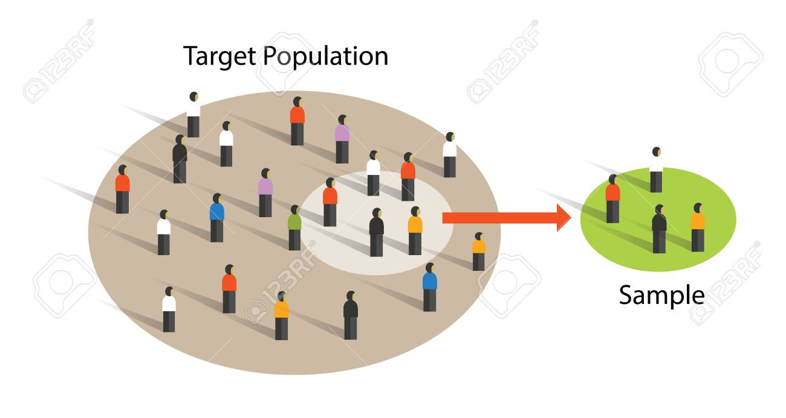
Minh họa khái niệm
Mẫu
Dân số NC
Từ kết quả thu được từ mẫu, khái quát hóa kết quả cho dân số NC
Thu thập thông tin từ mẫu để trả lời câu hỏi NC

Slide 62
4.4. CHỌN MẪU
- Tiến hành NC trên mẫu tiết kiệm thời gian, chi phí, nhân lực
- Khi chọn mẫu phải cân nhắc đến độ sai lệch cho phép. Có 2 loại sai số có thể xảy ra khi chọn mẫu:
+ Sai số do chọn mẫu
+ Sai số không do chọn mẫu

Slide 63
4.4. CHỌN MẪU
4.4.2. Các thuật ngữ trong chọn mẫu
Dân số/ tổng thể
Mẫu
Phần tử
Đơn vị mẫu
Kích thước dân số (N)
Kích thước mẫu (n)
Khung mẫu
Thiết kế chọn mẫu
Số liệu thống kê mẫu
Thông số mẫu
Giá trị trung bình của dân số

Slide 64
4.4. CHỌN MẪU
4.4.3. Nguyên tắc chọn mẫu
Nguyên tắc 1:
Nguyên tắc 2:
Nguyên tắc 3:
Lỗi chọn mẫu: Luôn có sự khác biệt giữa số liệu thống kê mẫu và giá trị trung bình của dân số thật.
Kích cỡ mẫu càng lớn, sự ước lượng giá trị trung bình của dân số càng chính xác
Sự khác biệt của một biến đang nghiên cứu trong DS càng lớn, sự khác biệt giữa số liệu thống kê mẫu và giá trị trung bình của DS càng lớn

Slide 65
Ví dụ 1: giả sử một tổng thể NC có 4 người (M, N, O,P). Tuổi của họ lần lượt là 18,20,25,27. Tuổi trung bình của tổng thể NC là 22,5
Mẫu | Tuổi TB của mẫu | Tuổi TB của dân số | Độ chênh lệch
M và N N và O O và P M, N và O N, O, P | 19 22,5 26 21 24 | 22,5 22,5 22,5 22,5 22,5 | - 3,5 0 +3,5 -1,5 +1,5

Slide 66
Ví dụ 2: giả sử một tổng thể NC có 4 người (M, N, O,P). Tuổi của họ lần lượt là 18, 26, 32, 40. Tuổi trung bình của tổng thể NC là 29
Mẫu | Tuổi TB của mẫu | Tuổi TB của dân số | Độ chênh lệch
M và N N, O và P | 22,0 25,3 | 29 29 | -7,0 -3,7

Slide 67
4.4.3. Nguyên tắc chọn mẫu
Từ ví dụ cho thấy, các suy luận rút ra từ mẫu sẽ bị ảnh hưởng bởi 2 yếu tố:
- Kích thước mẫu: mẫu càng lớn, kết quả càng chính xác
- Mức độ biến thiên trong dân số mẫu: với 1 kích cỡ mẫu cho trước, sự biến thiên trong dân số NC về các đặc điểm đang NC càng lớn, thì độ không chắc chắn càng cao

Slide 68
4.4.4. Các phương pháp chọn mẫu trong NC định lượng
Các phương pháp chọn mẫu
Chọn mẫu xác suất
Ngẫu nhiên đơn giản
Phân tầng
Phân cụm
Chọn mẫu phi xác suất
Định mức
Thuận tiện
Phát triển mầm
Phán đoán
Chuyên gia
Hỗn hợp
Chọn mẫu theo hệ thống

Slide 69
4.4.4. Các phương pháp chọn mẫu trong NC định lượng
4.4.4.1. Thiết kế chọn mẫu xác suất/ngẫu nhiên
- Cách chọn này phải thỏa mãn điều kiện: mỗi phần tử trong dân số phải có cơ hội được lựa chọn ngang nhau và độc lập
- Có 2 ưu điểm:
+ Kết luận rút ra từ mẫu có thể khái quát hóa cho toàn bộ dân số chọn mẫu.
+ Một số phép tính thống kê dựa trên lý thuyết xác suất chỉ có thể thực hiện với mẫu xác suất

Slide 70
4.4.4.1. Thiết kế chọn mẫu xác suất/ngẫu nhiên
a. Chọn mẫu ngẫu nhiên đơn giản
Bước 1: Đánh số tất cả các phần tử hay đơn vị chọn mẫu trong dân số;
Bước 2: Xác định kích thước mẫu n;
Bước 3: Chọn n bằng 1 trong các phương pháp ngẫu nhiên: như rút thăm, sử dụng bảng số ngẫu nhiên hay phần mềm máy tính
ví dụ: Khảo sát thực trạng hiểu biết về luật giao thông đường bộ trong 1500 hs tại trường PTTH, chọn ngẫu nhiên 68 hs để khảo sát

Slide 71
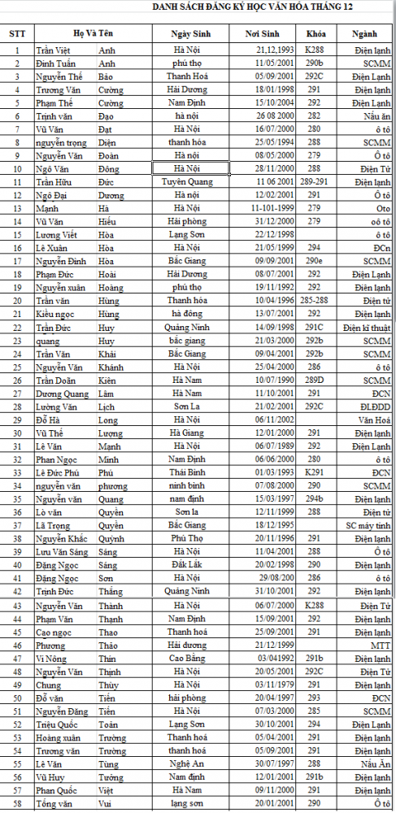

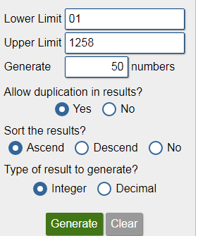
a. Chọn mẫu xác suất ngẫu nhiên đơn giản
Khung mẫu
Phần mềm máy tính
Rút thăm
25; 43; 47; 48; 83; 89; 45; 153; 195; 232; 241; 320; 325; 336; 349; 352; 375; 382; 426; 479; 508; 519; 525; 531; 571; 596; 598; 614; 660; 719; 720; 739; 751; 761; 763; 799; 833; 836; 925; 931; 947; 991; 1009; 1023; 1068; 1115; 1118; 1152; 1154; 1256; 1287; 1311; 1346; 1375; 1392; 1400; 1465;
Random Number
Generator

Slide 72
b. Chọn mẫu ngẫu nhiên phân tầng
- Chia tổng thể nghiên cứu thành các nhóm nhỏ theo một tiêu chí nào đó (giới tính, thu nhập, tuổi,...).
Thường được sử dụng khi có nhiều sự khác biệt, đa dạng trong một tổng thể nghiên cứu.
Các bước thực hiện:
1: Xác định tất cả phần tử và đơn vị chọn mẫu trong dân số chọn mẫu
2: Quyết định số lượng các tầng
3: Đặt các phần tử vào tầng thích hợp
4: Đánh số mỗi phần tử trong mỗi tầng một cách riêng lẻ
5: Quyết định kích thước mẫu
6: Quyết định chọn phân tầng tỉ lệ hay không theo tỉ lệ

Slide 73




Tầng
Chọn mẫu xác suất
đơn giản
Mẫu
Mẫu
Chọn mẫu xác suất
đơn giản
Khung mẫu
Tầng

Slide 74
Chọn mẫu ngẫu nhiên phân tầng
Phân tầng theo tỷ lệ
Phân tầng không theo tỷ lệ
Ví dụ: Kích cỡ mẫu: 300, tỷ lệ các nhóm tuổi: thanh niên, trung niên, cao niên trong dân số là 40%, 30%, 30%
Tỷ lệ các nhóm của mẫu tương ứng với tỷ lệ của các nhóm trong dân số nghiên cứu.
Tỷ lệ các nhóm của mẫu không tương ứng với tỷ lệ của các nhóm trong dân số nghiên cứu.
Theo tỷ lệ
Không theo tỷ lệ
Thanh niên: 120 người
Trung niên: 90 người
Cao niên: 90 người
Thanh niên: 100 người
Trung niên: 100 người
Cao niên: 100 người

Slide 75
c. Chọn mẫu xác suất theo cụm
- Thường được sử dụng khi không có khung mẫu.
- Đơn vị chọn mẫu không phải là các phần tử mà là các cụm
Bao gồm các bước:
1: Chia dân số thành các cụm
2: Dựa trên kích thước mẫu, quyết định số cụm cần chọn từ khung mẫu
3. Từ khung mẫu của các cụm, dùng chiến lược chọn mẫu xác suất đơn giản chọn ra các cụm mẫu.
4. Dùng chọn mẫu xác suất đơn giản chọn ra các phần tử trong từng cụm.

Slide 76
Ví dụ: Cần chọn 1000 sinh viên Trường IUH để thu thập thông tin
Khung mẫu của các cụm
1. Khoa QTKD
2. Khoa Cơ khí
3. Khoa Điện tử
4. Khoa CNTT
5. Khoa Ngoại ngữ
6. Khoa TCNH
7. Khoa Nhiệt lạnh
8. Khoa TMDL
9. Khoa Hóa
10. Khoa KTKT
11. Khoa Động Lực
12. Khoa May Thời trang
13. Khoa Hóa
14. Khoa Luật
15. Khoa Điện
16. Viện SH-TP
17. Viện Môi trường
XS đơn giản
DHAV16C
DHAV17D
DHAV17F
Khoa Ngoại ngữ
Khoa Cơ khí
XS đơn giản
DHCK17C
DHCK18A
DHCK16A
XS đơn giản
Khoa CNTT
XS đơn giản
CNTT16B
CNTT15A
CNTT17F
XS đơn giản
DHLQT18C
DHLQT15B
DHLQT17A
Khoa Luật
XS đơn giản
DHHO15C
DHHO16D
DHHO18F
Khoa Hóa

Slide 77
Phân biệt
Giống: Chia tổng thể thành nhiều nhóm
Phân tầng
Phân cụm
Khi lấy mẫu thì chọn một vài quan sát trong tầng
Khi lấy mẫu thì chọn 1 tất cả quan sát trong nhóm

Slide 78
4.4.4.2. Chọn mẫu hỗn hợp (hệ thống)
1. Tính hệ số k k=N/n
2. Chia khung mẫu thành các khoảng bằng nhau theo hệ số k
3. Dùng phương pháp chọn mẫu xác suất đơn giản chọn phần tử đầu tiên trong khoảng thứ nhất
4. Lấy số thứ tự của phần tử được chọn trong quãng thứ nhất + k để xác định phần tử được chọn trong các quãng còn lại.

Slide 79
Chọn mẫu theo hệ thống
Tương đối đơn giản, dễ thực hiện, đảm bảo tính đại diện của các nhóm có trong tổng thể nghiên cứu.
Ưu điểm
Nhược điểm
Mẫu chọn ra có khả năng bị lệch.

Slide 80
Ví dụ
STT | Tên | Chức vụ
1 | Nguyễn Văn Bình | Trưởng khoa
2 | Lê Thị Châu | Phó khoa 1
3 | Trần Văn Đức | Phó khoa 2
4 | Hoàng Thị Anh Thư | Giáo vụ
5 | Hà Văn Minh | Trưởng khoa
6 | Bùi Văn Ngọc | Phó khoa 1
7 | Đoàn Thị Hồng Hà | Phó khoa 2
8 | Nguyễn Thị Mỹ Loan | Giáo vụ
9 | Đỗ Thị Ngọc Minh | Trưởng khoa
10 | Văn Thị Ngọc Ngà | Phó khoa 1
11 | Nguyễn Văn Oánh | Phó khoa 2
12 | Lý Thị Phương | Giáo vụ
13 | Nguyễn Bình Minh | Trưởng khoa
14 | Lê Thị Thúy Phượng | Phó khoa 1
15 | Hoàng Ngọc Tài | Phó khoa 2
16 | Hà Mai Lan | Giáo vụ
Dân số: 80 người
Số lượng mẫu: 20 người
Hệ số k: 80/20 = 4
Phần tử được chọn trong quãng đầu tiên: 3
Các phần tử được chọn lần lượt là: 7(3+4), 11, 15, 19, 23….


 Nếu khung mẫu được sắp xếp theo một chu kỳ nhất định và chu kỳ này trùng với hệ số k, mẫu được chọn có thể chỉ đại diện cho một nhóm dân số.

Mẫu chọn ra chỉ có Phó khoa 2


Slide 81
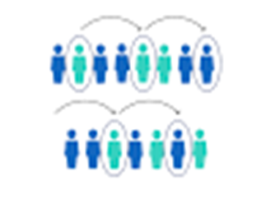
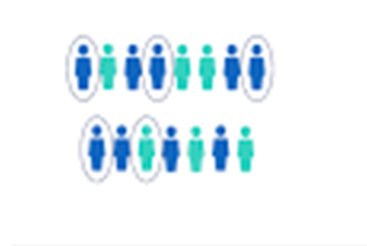

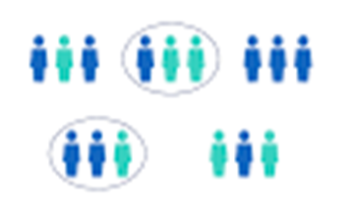
Phân biệt 4 loại chọn mẫu xác suất
1
2
Hệ thống
Đơn giản
3
4
Phân tầng
Phân cụm

Slide 82
4.4.4.3. Thiết kế chọn mẫu phi xác suất/không ngẫu nhiên
- Dùng trong trường hợp không biết số lượng phần tử trong dân số hay không thể nhận diện các phần tử 1 cách riêng lẻ
- Dùng trong các NC trường hợp hay các NC định tính
Ưu điểm: ít tốn kém, không đòi hỏi phải có thông tin về khung mẫu, tổng số phần tử, đặc điểm của phần tử chọn mẫu.
Khuyết điểm:
Không khái quát hóa được kết quả cho dân số nghiên cứu.
Những người cung cấp thông tin chưa chắc có các thông tin nhà nghiên cứu cần.
Không thể thực hiện được một số phép tính thống kê

Slide 83
Ví dụ:
Một điều tra viên về 1 làng nọ điều tra lai lịch của 1 nghi can. Đtv cần hỏi thăm nhà ông trưởng thôn. Đầu tiên đtv gặp 1 em bé. Đtv hỏi:
- Cháu cho chú hỏi thăm nhà ông trưởng thôn ở đâu
Em bé đáp:
- Biết nhưng đ...nói
Đtv sửng sốt. Đi thêm 1 đoạn, gặp 1 cụ già , đtv hỏi:
- Cụ cho cháu hỏi thăm nhà ông trưởng thôn ở đâu ạ?
- Ơ, già đ...biết! Cụ già đáp. Đtv ngạc nhiên tròn xoe mắt ngạc nhiên hơn. Đi tiếp 1 đoạn nữa gặp 1 thanh nữ rất xinh đẹp, đtv lại hỏi:

Slide 84
- Em cho hỏi thăm nhà ông trưởng thôn ở đâu?
- Em đ...biết đâu.
Đtv ngơ ngác hơn...cuối cùng đtv cũng tìm được nhà trưởng thôn:
- Chào ông trưởng thôn. Đến làng ông tôi buồn quá. Dân ở đây từ cụ già, cháu nhỏ cho đến thanh niên nói tục hoài.
- Trời ơi, xin lỗi ông. Chúng tôi biết cả và cũng dành rất nhiều công sức để giáo dục dân làng. Nhưng thú thực với ông, nói mãi mà dân nó đ...nghe.
Đến đây thì hết nói rồi. Đtv kết luận: dân cả làng này nói tục

Slide 85
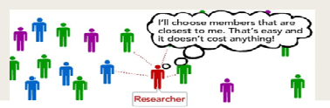
a. Phi xác suất thuận tiện
Dựa trên sự thuận tiện và cơ hội dễ tiếp cận dân số,
Không xác định trước bất kỳ đặc điểm nào của phần tử mẫu
Ví dụ: phỏng vấn các bà nội trợ tại các siêu thị để tìm hiểu về hành vi tiêu dùng của người nội trợ.

Slide 86

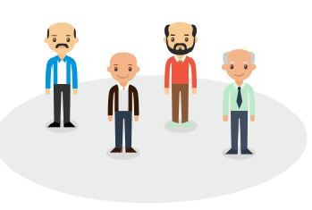






b. Phi xác suất định mức
Dân số
Nam > 50 tuổi
100 người
Nam < 50 tuổi
70 người
Nữ < 50 tuổi
70 người

Slide 87
Ví dụ
Nhà nghiên cứu muốn chọn mẫu với n= 2000, các đặc tính kiểm soát bao gồm tuổi và giới tính. Trong dân số, tỷ lệ nam/nữ là 60/40; tỷ lệ tuổi 18 – 30; 31- 44; 45 trở lên là 40/30/30. Số lượng mẫu theo các đặc tính kiểm soát sẽ là:
Độ tuổi | Giới tính |  | Tổng cộng
 | Nam | Nữ
18- 30
31 - 44
45 trở lên
Tổng cộng
480
320
800
360
240
600
360
240
600
1200
800
2000

Slide 88
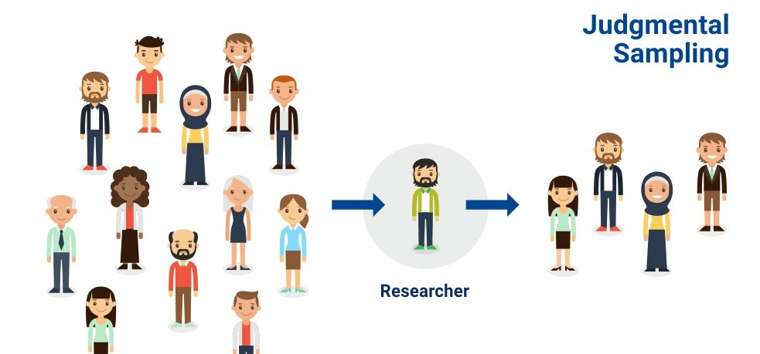
c. Phi xác suất phán đoán
Nhà nghiên cứu phán đoán trong dân số ai có thể cung cấp thông tin và sẵn sàng chia sẻ thông tin.
Ví dụ: muốn tìm hiểu thói quen tiêu dùng của phụ nữ thành đạt, nhà nhiên cứu theo phán đoán sẽ chọn những phụ nữ ăn mặc sang trọng để phỏng vấn

Slide 89
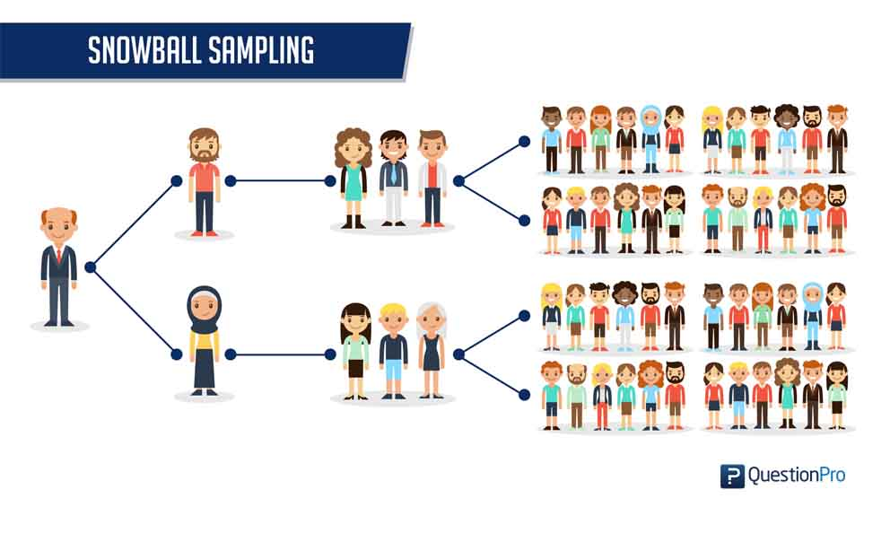
d. Phi xác suất tích lũy mầm
Sử dụng mạng lưới để chọn phần tử mẫu.
Chọn mẫu ngẫu nhiên những người phỏng vấn ban đầu. Những người tiếp theo được chọn lựa dựa trên sự giới thiệu của người trước

Slide 90

e. Phi xác suất chuyên gia
Mẫu được chọn từ các chuyên gia trong lĩnh vực nghiên cứu.

Slide 91
Bài tập
Khung mẫu | Phương pháp chọn mẫu | Chiến lược chọn mẫu
Có khung mẫu | Xác suất
 | Xác suất + phi xác suất
Không có khung mẫu | Xác suất
 | Phi xác suất
Xác suất đơn giản
Xác suất phân tầng
Hệ thống
Xác suất phân cụm
Thuận tiện
Định mức
Tích lũy mầm
Phán đoán
Chuyên gia

Slide 92
Câu hỏi thảo luận
Khi tiến hành khảo sát online, nhà nghiên cứu có thể sử dụng những chiến lược chọn mẫu nào?
Giả sử anh/chị muốn tìm hiểu về động cơ học tập của sinh viên của các trường đại học tại Thành phố Hồ Chí Minh, anh/chị sẽ sử dụng chiến lược chọn mẫu nào? Hãy mô tả cách thức anh/chị tiến hành chọn mẫu.

Slide 93
4.4.5. TÍNH TOÁN KÍCH CỠ MẪU
Dựa trên các phép tính thống kê được sử dụng để phân tích dữ liệu
Cách 1: nếu nghiên cứu sử dụng phép tính phân tích nhân tố khám phá
(m là biến quan sát/ câu hỏi đo lường trong bảng khảo sát)
Số mẫu tối thiểu phải là 50
Ví dụ: Nghiên cứu có 42 biến quan sát, kích cỡ mẫu tối thiểu là 210
Cách 2: nếu nghiên cứu sử dụng phép tính phân tích hồi quy đa biến
(m là số biến độc lập có trong mô hình hồi quy)
Ví dụ: mô hình hồi quy có 8 biến độc lập, kích cỡ mẫu tối thiểu là 114.
Trường hợp nghiên cứu sử dụng cả 2 phép tính trên, phải chọn
kích cỡ mẫu lớn nhất trong 2 phép tính trên.
n = 5*m
n = 50+ 8*m

Slide 94
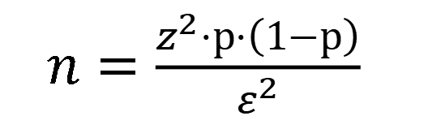
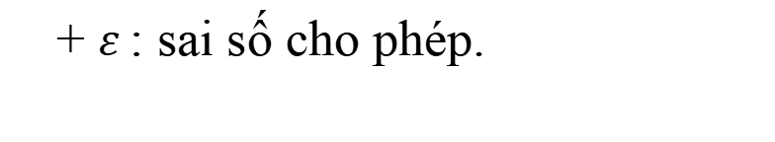
4.4.5. Tính toán kích cỡ mẫu
Dựa vào phạm vi sai số chọn mẫu.
* Trường hợp tổng thể lớn và không biết tổng thể (Cochran):
$n=\frac{z^{2}⋅p⋅\left(1−p\right)}{ε^{2}}$
Độ tin cậy | z
68% | 1
90% | 1,65
95% | 1,96
96% | 2,054
99% | 2,576
Trong đó:
+ z là giá trị phân phối ứng với độ tin cậy.
+ p: ước tính tỉ lệ của tổng thể.
+ $ε$: sai số cho phép.
VD4: Tính toán kích thước mẫu cho cuộc trưng cầu ý kiến trước cuộc bầu cử với độ tin cậy là 90%. Sai số cho phép là 5%. Giả sử p = 50%.
272.25

Slide 95
Bài tập
Chương trình giáo dục sức khỏe cho thấy chỉ thu hút được 2 trên 10 người xem chương trình này. VTV muốn nghiên cứu để xác định số người xem của họ nếu phát sóng. Họ muốn chọn một số người để phỏng vấn với sai số là 5% và độ tin cậy là 99%. Vậy cỡ mẫu mà VTV cần khảo sát là bao nhiêu?

Slide 96
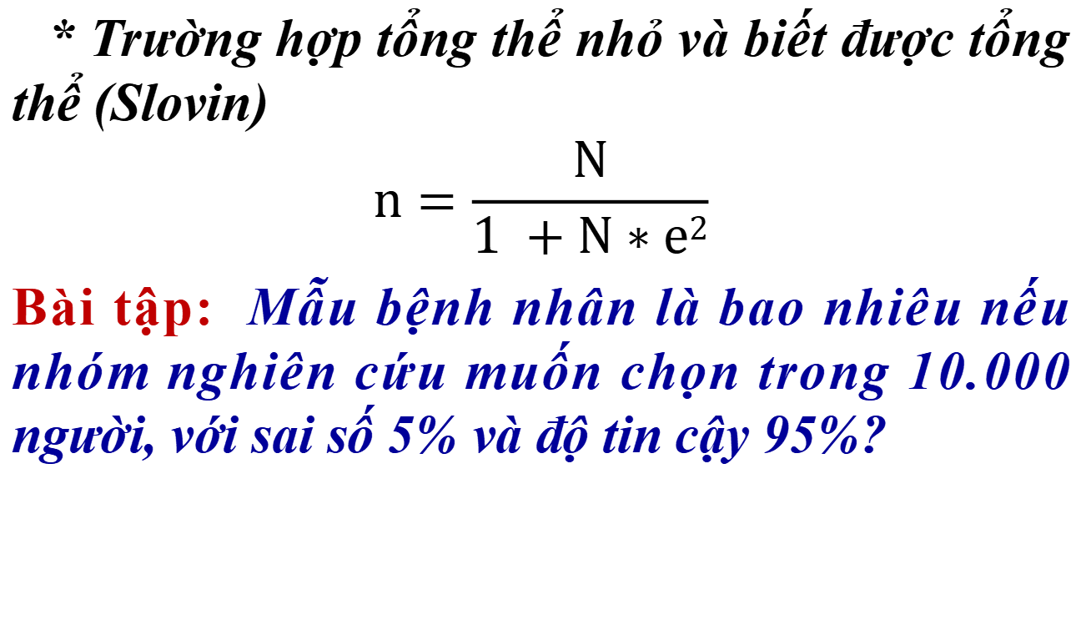
4.4.5. Tính toán kích cỡ mẫu
* Trường hợp tổng thể nhỏ và biết được tổng thể (Slovin)
$$n=\frac{N}{1 +N∗e2}$$
Bài tập: Mẫu bệnh nhân là bao nhiêu nếu nhóm nghiên cứu muốn chọn trong 10.000 người, với sai số 5% và độ tin cậy 95%?
382,68

Slide 97
Bảng 3.2. Bảng tính kích cỡ mẫu dựa trên độ tin cậy và độ sai số cho phép
 | 0,85 | 0,90 | 0,95 | 0,99 | 0,995
0,05 | 207 | 270 | 384 | 663 | 787
0,04 | 323 | 422 | 600 | 1.236 | 1.281
0.03 | 375 | 755 | 1.867 | 1.843 | 2.188
0,02 | 1.295 | 1.691 | 2.400 | 4.146 | 4.924
0,01 | 5.180 | 6.764 | 9.603 | 16.337 | 19.699
y
e

Slide 98
Bảng 3.3. Bảng tính kích cỡ mẫu dựa trên kích cỡ của tổng thể NC
N n | N n | N n | N n | N n
10 10 20 19 50 44 100 80 | 150 86 200 132 300 169 500 217 | 1000 278 1.500 306 2000 322 3000 341 | 4000 351 5000 357 10.000 370 20.000 377 | 50.000 381 100.000 384 1000.000 384 500.000.000 384

Slide 99
Ôn tập
Chọn mẫu là gì?
Nghiên cứu trên mẫu có ưu điểm gì, hạn chế gì?
Dân số/ tổng thể là gì?
mẫu là gì?
Phần tử là gì?
Đơn vị mẫu là gì?
Kích thước dân số là gì?
Kích thước mẫu là gì?
Khung mẫu là gì?
Nêu các nguyên tắc chọn mẫu.
Chọn mẫu sác xuất/ngẫu nhiên phải thỏa mãn điều kiện nào?
Ưu điểm của chọn mẫu xác suất/ngẫu nhiên là gì?
Điều kiện để chọn mẫu ngẫu nhiên đơn giản là gì?
Khi nào nhà nghiên cứu dùng chọn mẫu phân tầng?
Chọn mẫu ngẫu nhiên theo cụm được sử dụng khi nào?
Thiết kế chọn mẫu phi xác suất được sử dụng trong trường hợp nào?
Điểm hạn chế của chọn mẫu định mức, chọn mẫu thuận tiện, chọn mẫu tích lũy mầm làgì?
Chọn mẫu ngẫu nhiên theo tầng và chọn mẫu ngẫu nhiên theo cụm có điểm gì giống nhau?

Slide 100
Ôn tập: Điền chiến lược chọn mẫu phù hợp
Phân tầng
Chia tổng thể nghiên cứu thành các nhóm nhỏ theo một tiêu chí nào đó
Được tiến hành dựa trên những đặc điểm được xác định từ trước theo một định mức cho sẵn
Định mức
Thuận tiện
Được thực hiện dựa trên sự thuận tiện và cơ hội dễ tiếp cận dân số chọn mẫu
Dựa vào phán đoán để xác định ai là người có thể cung cấp thông tin tốt nhất cho nghiên cứu
Phán đoán
Tích lũy mầm
Sử dụng mạng lưới để chọn phần tử mẫu

Slide 101

THE END
THANK YOU!

